Slide 1
AUDITÓRIO
FAMÍLIA FELIZ

Slide 2
AGRADECIMENTOS :
- PREF. MUNICIPAL
- SECRETARIA DE SAÚDE DO ESTADO
- FEDERAÇÃO DOS EMPRESÁRIOS
- À COMUNIDADE DO BAIRRO
- À EQUIPE
- AO PROPRIETÁRIO DO TERRENO

Slide 3
TODO O CURSO SERÁ GRATUITO
NADA SERÁ VENDIDO
SURPRESA

Slide 4
CADA NOITE
BRINDES ESPECIAIS
AMANHÃ PODERÁ SER SUA NOITE DE ALEGRIA

Slide 5
OLÁ , SOMOS UMA FAMÍLIA FELIZ !

Slide 6
A GRANDE PERGUNTA É:
COMO SER FELIZ?

Slide 7

A família não precisa ser
perfeita, mas pode ser feliz

Slide 8
SEGREDOS PARA UM LAR FELIZ
COMPARTILHANDO SEGREDOS

Slide 9
SAÚDE = FELICIDADE
SAÚDE TEM PREÇO

Slide 10
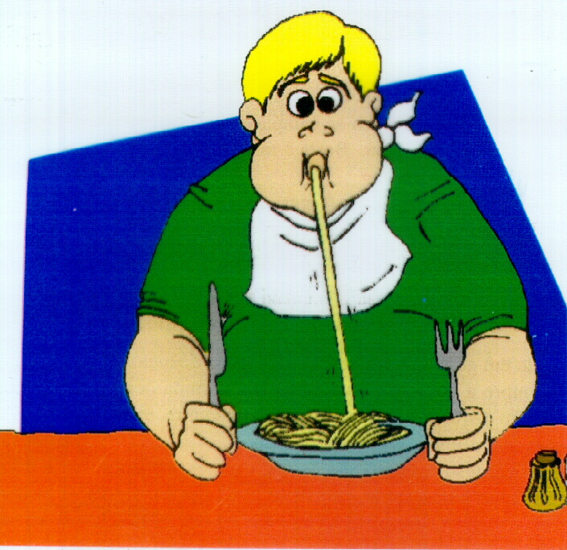

Slide 11

COMO EVITAR A DOENÇA
-
-
MAIS SAÚDE
AR
LUZ SOLAR
TEMPERANÇA
PODER
DE
DEUS
ÁGUA
ALIMENTAÇÃO
REPOUSO
EXERCÍCIO

Slide 12


NESTA SEMANA DESCOBRIREMOS
OS
SEGREDOS PARA UM BOM DIÁLOGO

Slide 13
POR QUE COMEÇA ASSIM...

Slide 14


LOGO ESTÁ ASSIM

Slide 15
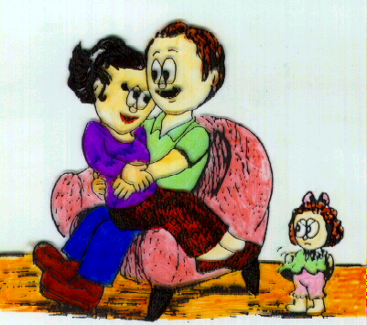
MAS PODE SER ASSIM !

Slide 16

EDUCAR FILHOS É UM:
DUETO OU DUELO

Slide 17

INIMIGOS DA FELICIDADE
O CHEIRO DA
MORTE

Slide 18
O FUMO É UMA ARMA CARREGADA. O TEMPO APERTA O GATILHO!

Slide 19

NÓS ESTAMOS DO SEU LADO

Slide 20

BEBIDA CRUEL

Slide 21

DESCULPE AMIGO, EU DESTRUI UMA PARTE DO MEU CÉREBRO

Slide 22
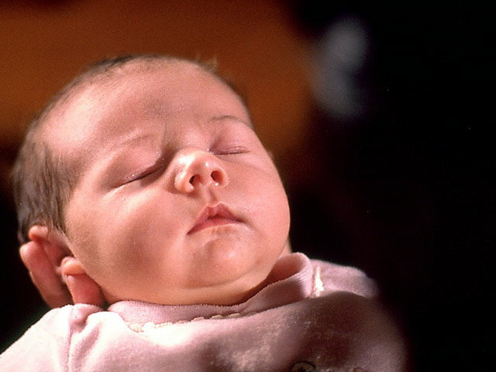
A AUSÊNCIA FATAL

Slide 23

NUNCA DEIXE O OUTRO SOFRER POR FALTA DE AMOR

Slide 24

QUANDO NÃO ENTRA PELA PORTA, O AMOR SAI PELA JANELA

Slide 25

CASEI COM PÃO E HOJE MORRO DE FOME

Slide 26

MUITA ADRENALINA
POUCA ENDORFINA

Slide 27
controle suas emoções
e produza no seu corpo
os hormônios da felicidade

Slide 28

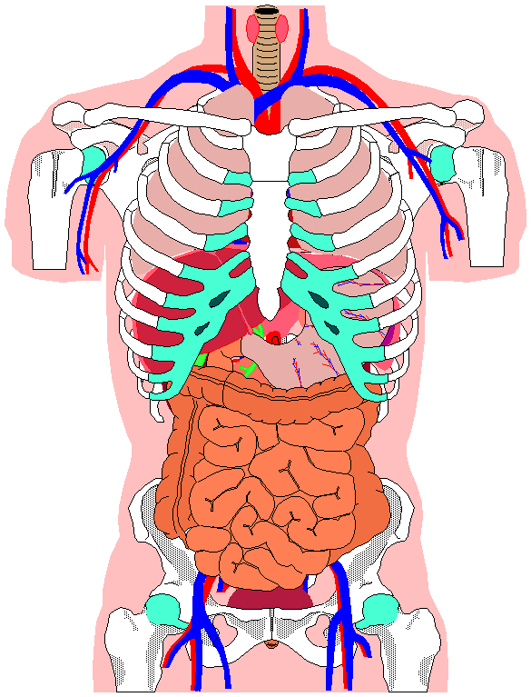
ENDORFINA
NORADRENALINA
SEROTONINA

Slide 29

FATOR SUPREMO DA VERDADEIRA FELICIDADE

Slide 30
Temas da semana
Imperdíveis

Slide 31
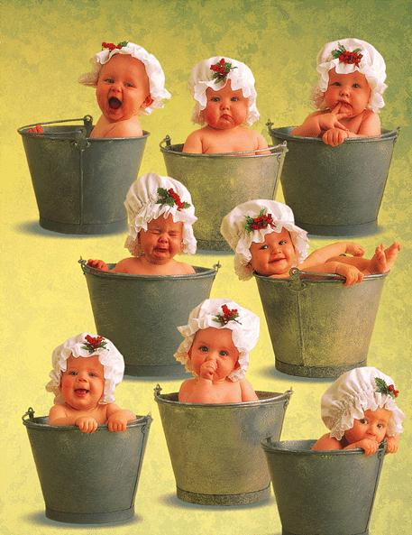
SORRISO
NUTRIDO
DROGAS
JAMAIS
PROBLEMAS
NÃO QUERO
CRESCER
AMOR
SAÚDE
PAPAI DO
CÉU

Slide 32
AMANHÃ,
VOCÊ NÃO PODERÁ PERDER
POIS O TEMA SERÁ:

Slide 33

NÓS TEMOS FILHOS, E AGORA?
EDUQUEM-ME
CHEGA, EU QUERO PAZ

